Slide 1


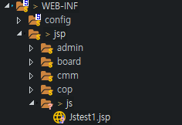

Slide 2
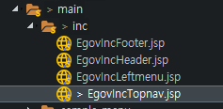

Slide 3

$는 jQuery의 축약어로 같은 역할을 하며, 다음과 같은 형태로 사용하여 원하는 DOM 요소를 선택 할 수 있다.

Slide 4
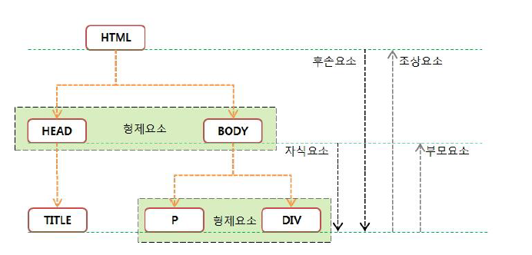


Slide 5
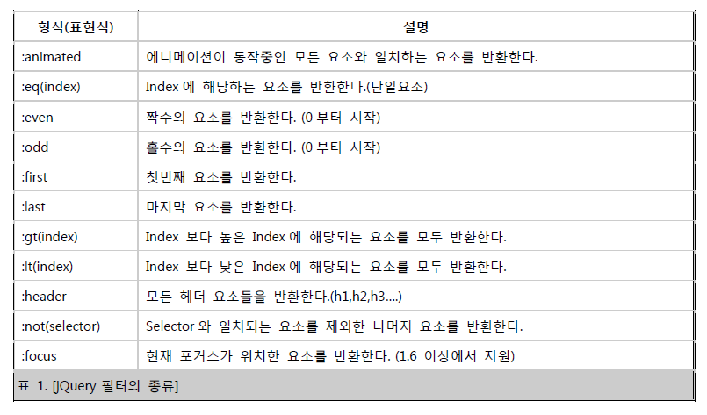


Slide 6
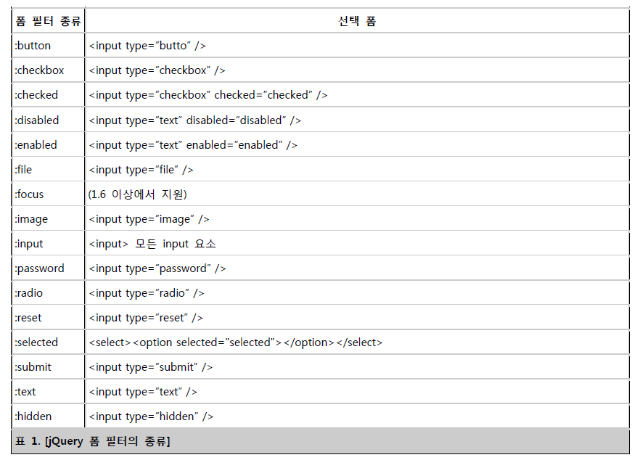

Slide 7


Slide 8
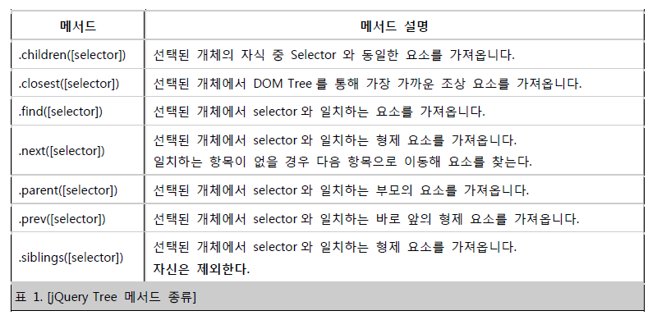

Slide 9
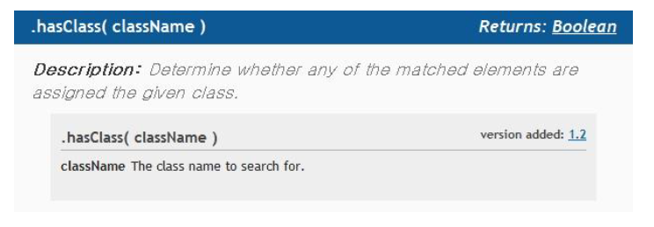
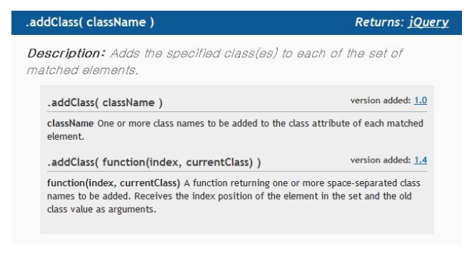

Slide 10
